Slide 1

Comité Technique Mas Numérique
20.03.2026

Slide 2


Les Nouveautés Vineview
  Jumeau Numérique
  Gestion de la Complantation
  Arrosage des Complants
  Suivi Pulvérisation

Slide 3
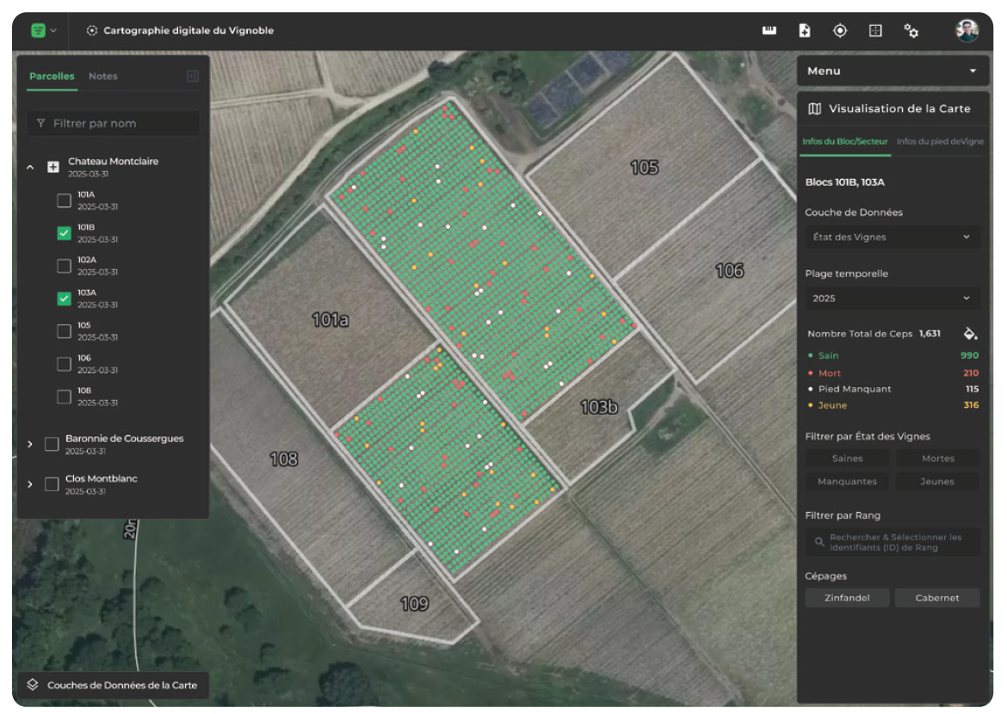
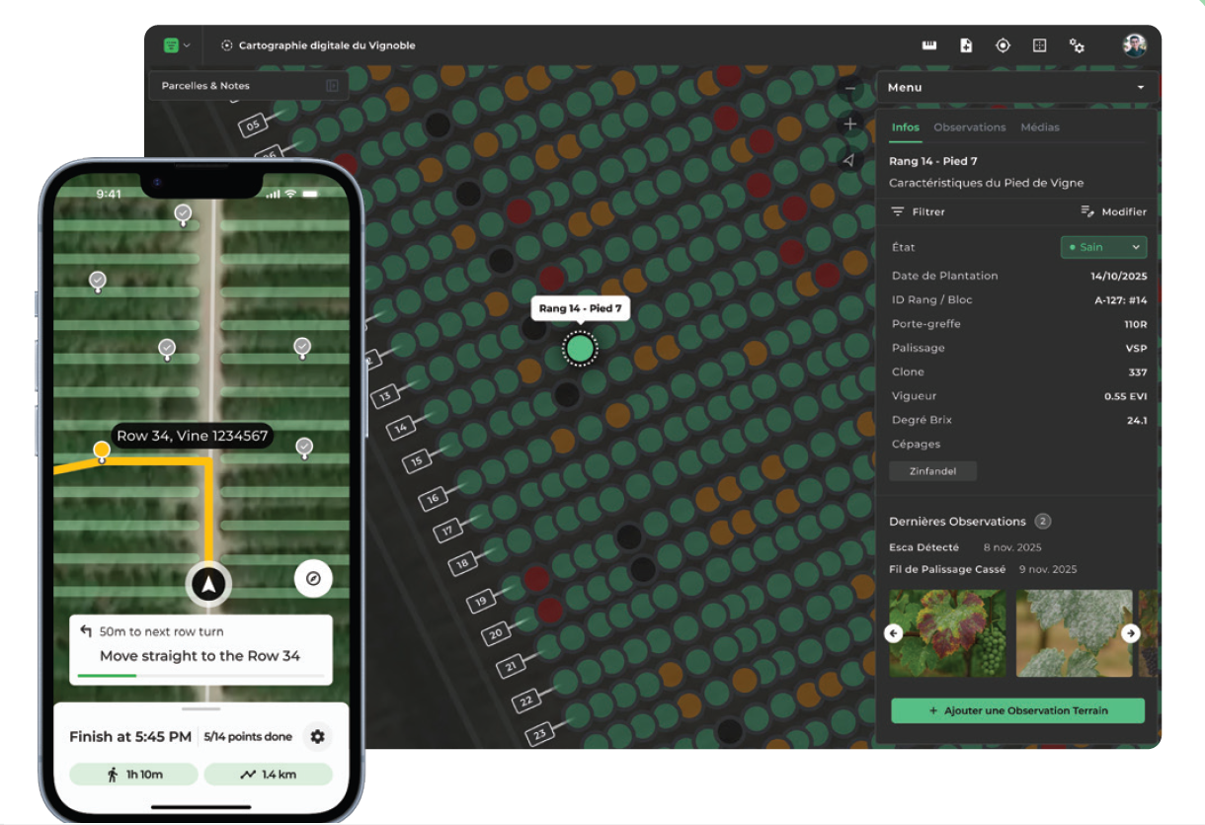
Jumeau Numérique

Slide 4
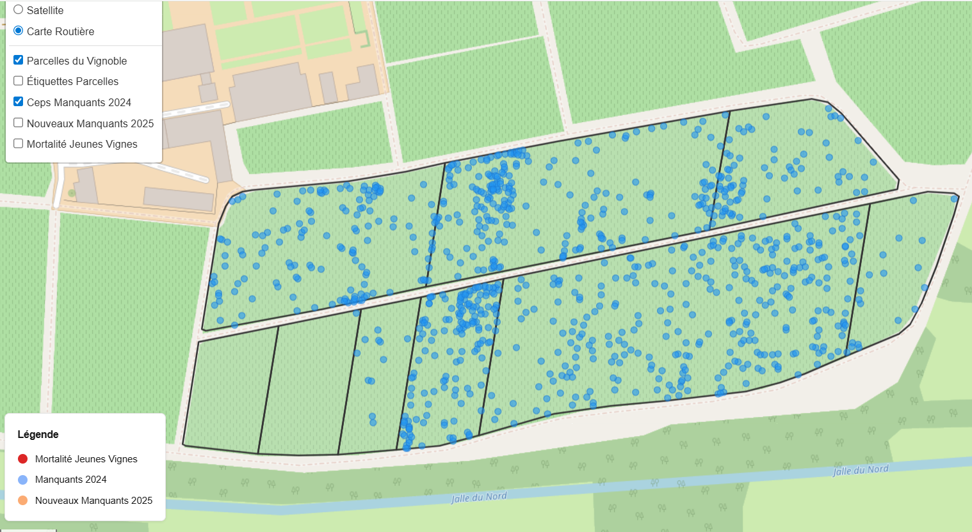
Gestion de la Complantation
Complants 2024

Slide 5
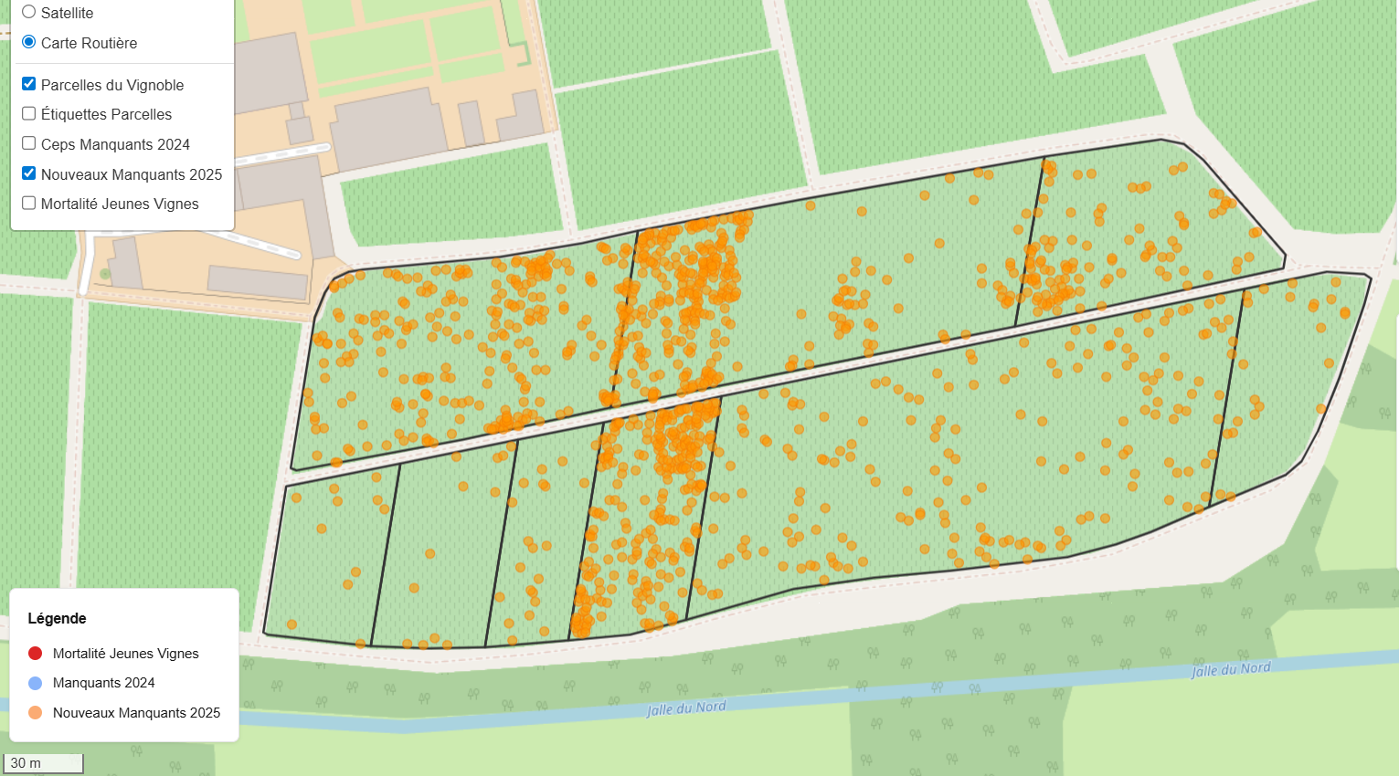
Gestion de la Complantation
Complants 2025

Slide 6
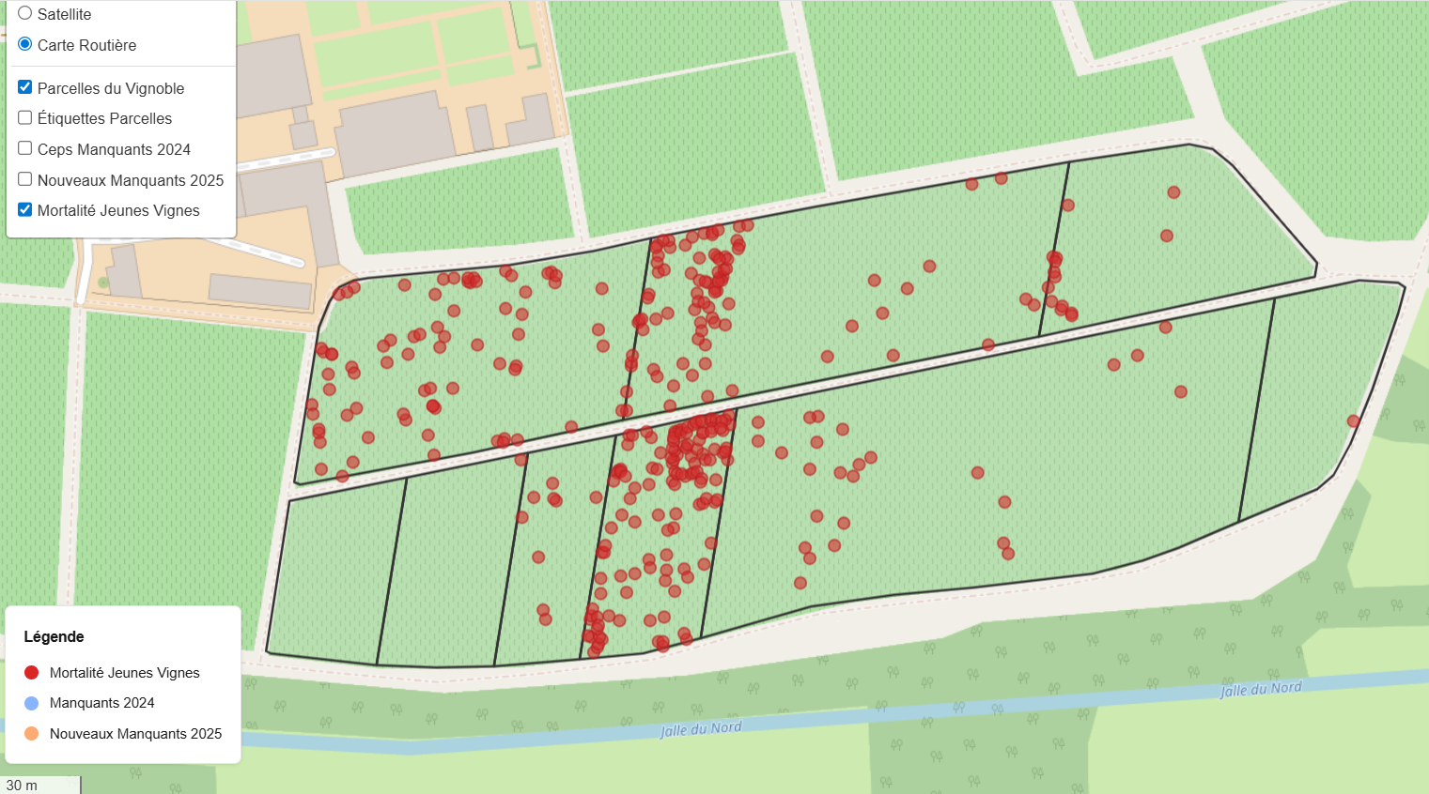
Gestion de la Complantation
Mortalité 24/25

Slide 7
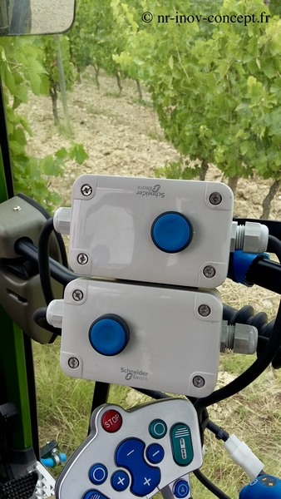
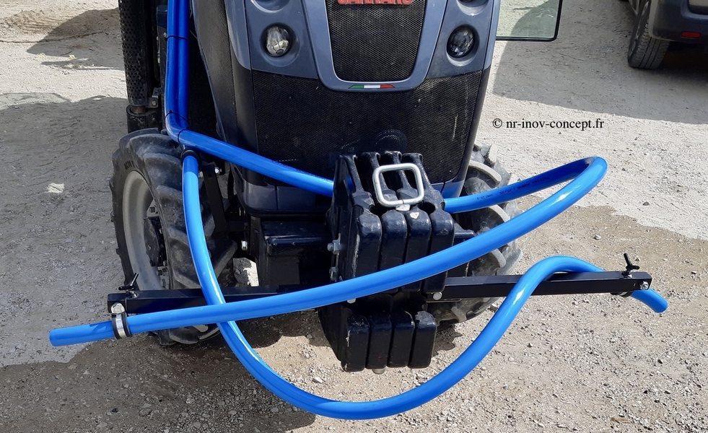
Arrosage Complants

Slide 8
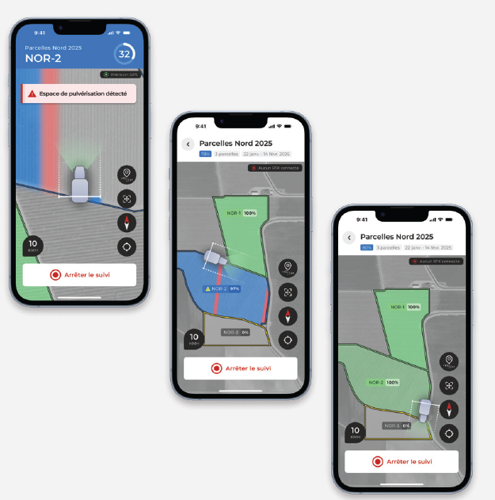
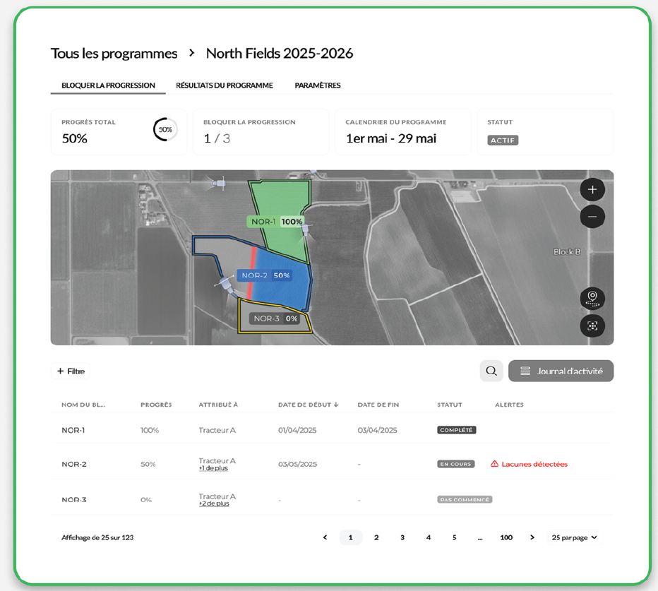
Suivi Pulvérisation

